Slide 1
居家健身姿勢準確度偵測
409416541 周騏軍
409411039 鄧佳朋 409410197 劉柏辰
409416160 鐘金文 409415071 丁麗璠

Slide 2
目錄
01
02
03
研究動機
使用技術
判斷SOP
04
05
06
實際成效
優勢劣勢
展望與期許

Slide 3
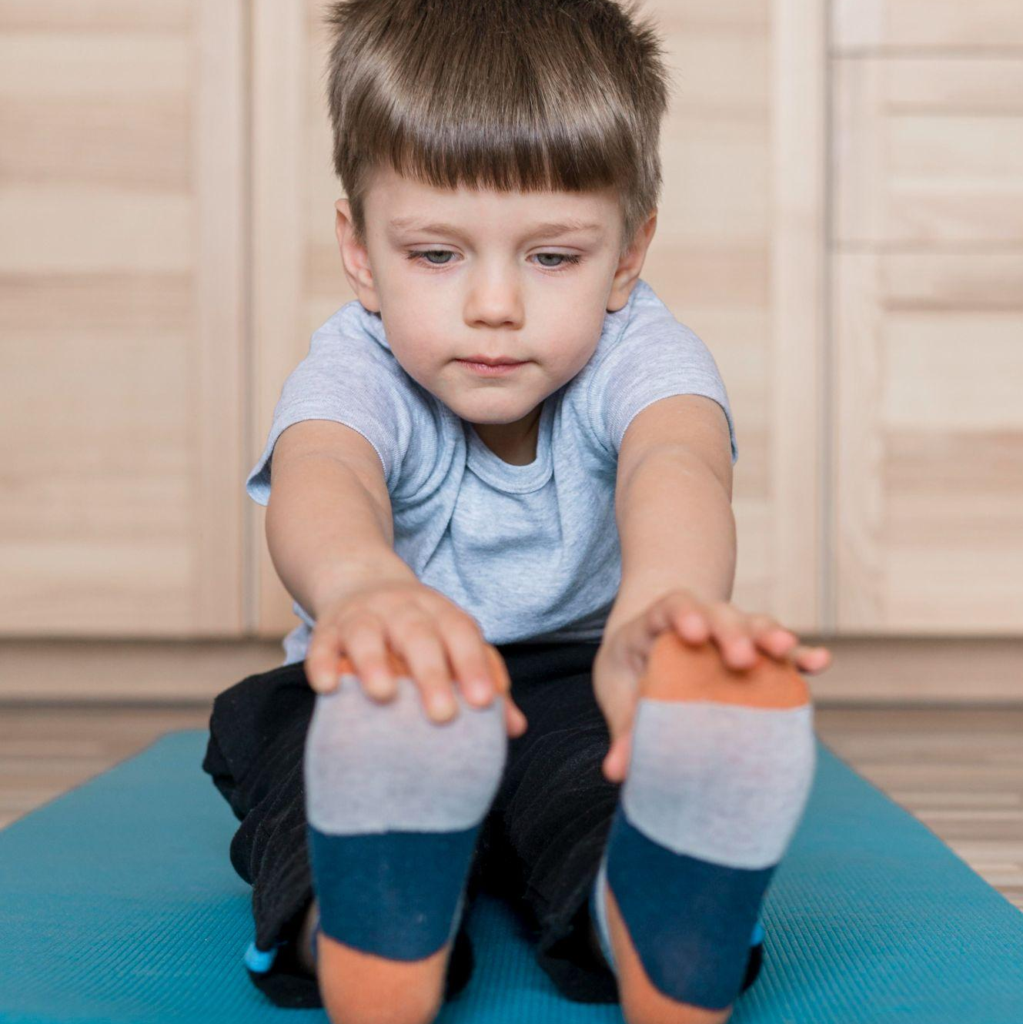
01
研究動機

Slide 4




研究動機
疫情
懶惰
生活型態改變，害怕接觸人群。
懶得去健身房或運動場。
自由
輿論
不受地點限制，隨時都能開始。
健身新手害怕被指指點點。

Slide 5
02
使用技術

Slide 6


使用技術
為什麼選Mediapipe
用到的技術
開源、免費
可跨平台整合
高效率處理與計算
多功能且容易使用
OpenCV 讀取並顯示影像
Mediapipe 偵測關節點

Slide 7
03
判斷SOP

Slide 8
判斷SOP
1
2
3
4
偵測關節
拆解動作
正確判斷
準確度計算
先用Mepiapipe偵測
各個關節點的位置
將動作拆解為
兩種狀態
判斷動作是否
在正確範圍內
確認在正確範圍內
就開始計算準確度

Slide 9

正確判斷
頭尾判斷
觀測頭尾 避免超出範圍
正確
過程判斷
進入正確範圍
觀測過程 使過程正確
進度條
輔助使用者判斷做到哪

Slide 10
準確度判斷
準確度計算
利用自製算法求得準確比例
準確度
準確度過低
給予即時回饋提醒使用者
與教練的差距
顯示比例並計數
回饋給使用者準確度與次數

Slide 11
準確度計算
利用標準定點角度與實作角度的差距做計算
STEP1 | 找到使用者的極值角度
STEP2 | 準確度 = 100 – |極值角度- 標準角度|
STEP3 | 給予係數，控制準確度在60~100% 例如：準確度 = 100 – 2 * |極值角度- 標準角度|

Slide 12
04
實際成效

Slide 13
實際成效
01
02
03
04
基本設定
選擇示範
手勢對應的關節點
五種運動的範例
選擇運動
選擇離開
五種運動 三種級別
倒數三秒後結束程式

Slide 14
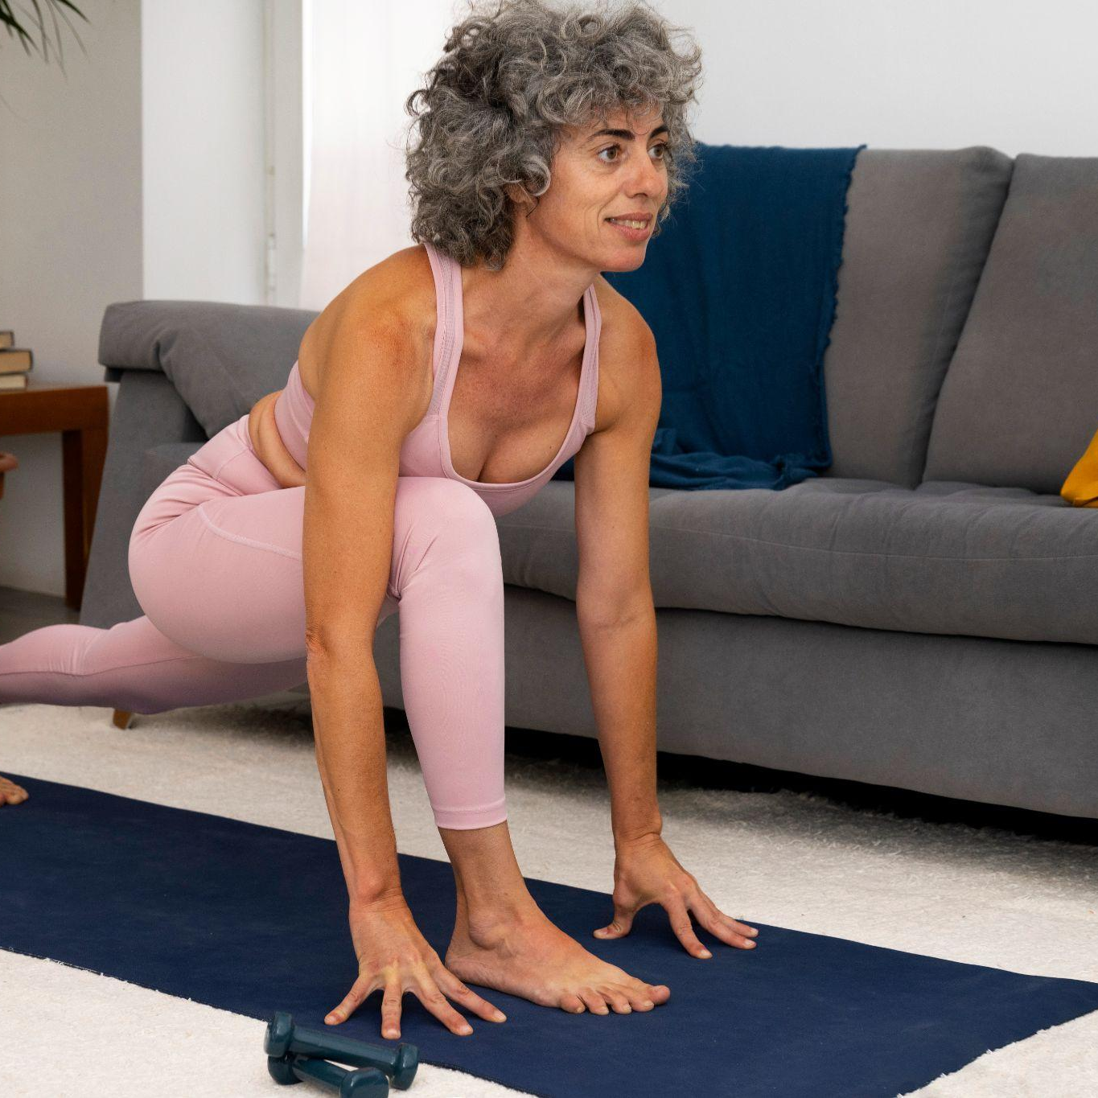
基本設定

Slide 15

手部關節對應編號

Slide 16
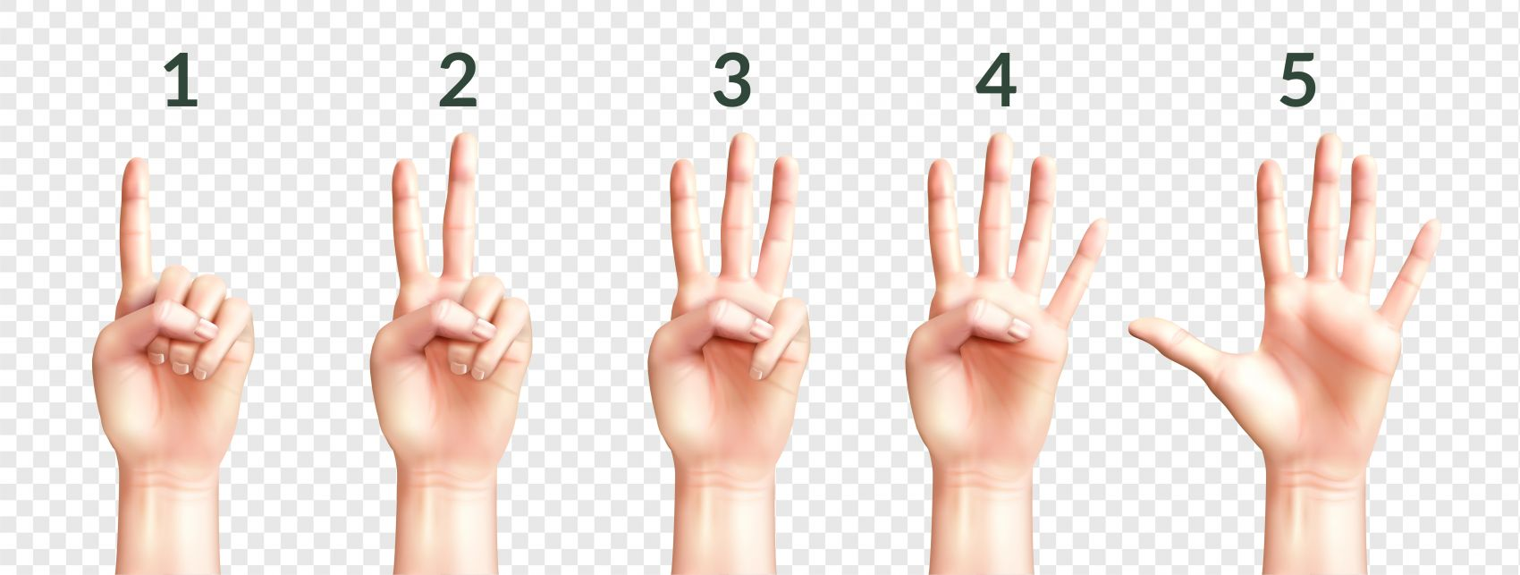
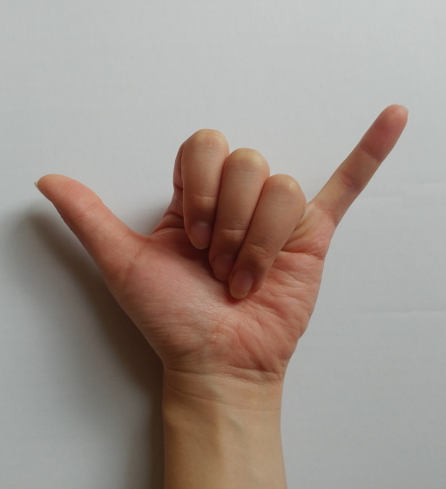
手指比法
若有偵測到數字，即會在右下方顯示
有五個手勢
退出
6

Slide 17
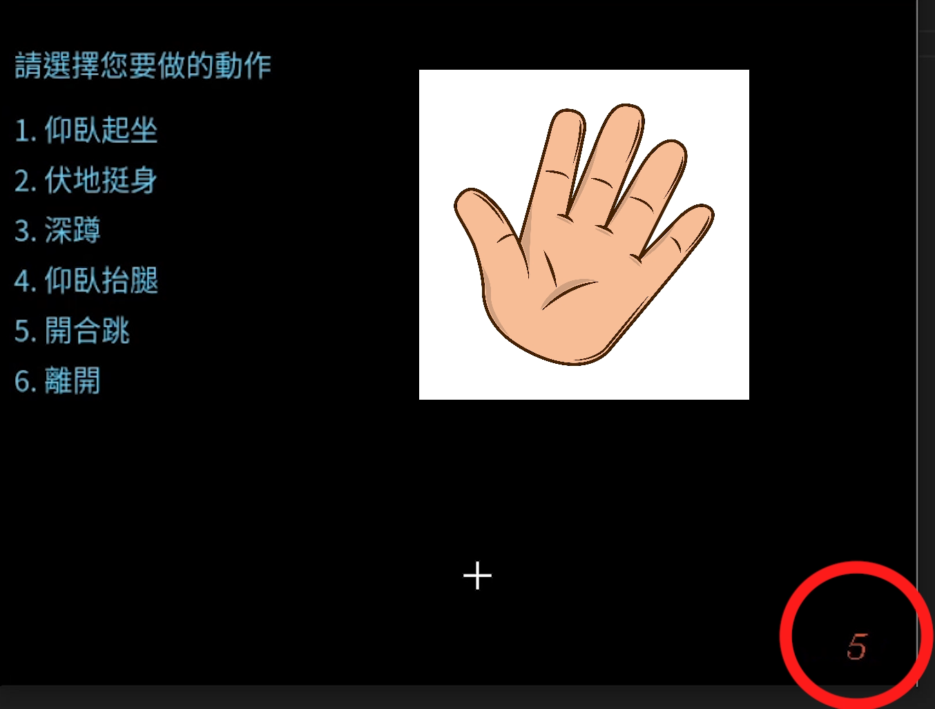

Slide 18
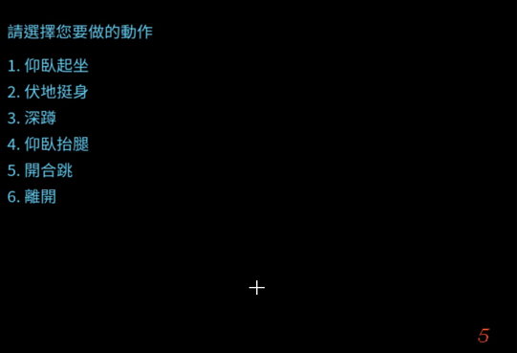
主要選單

Slide 19
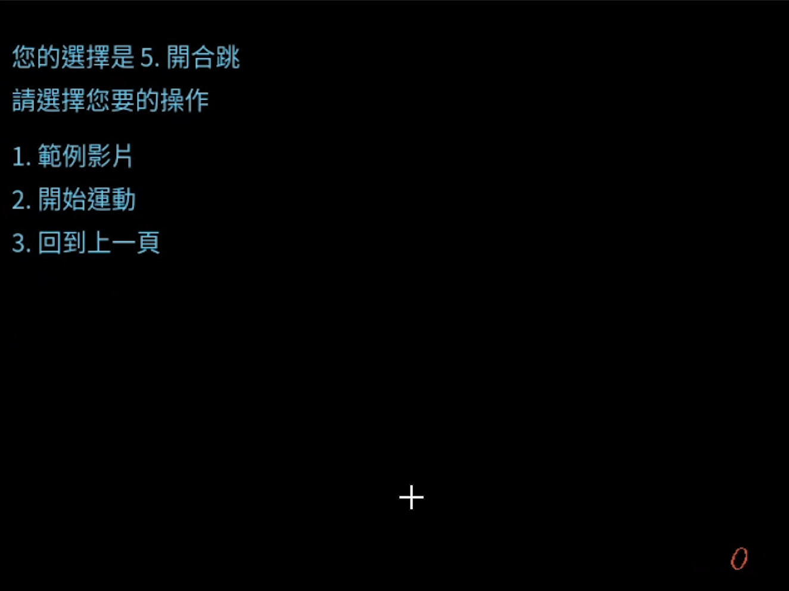
次要選單

Slide 20

身體部位關節對應編號

Slide 21
五個動作

Slide 22
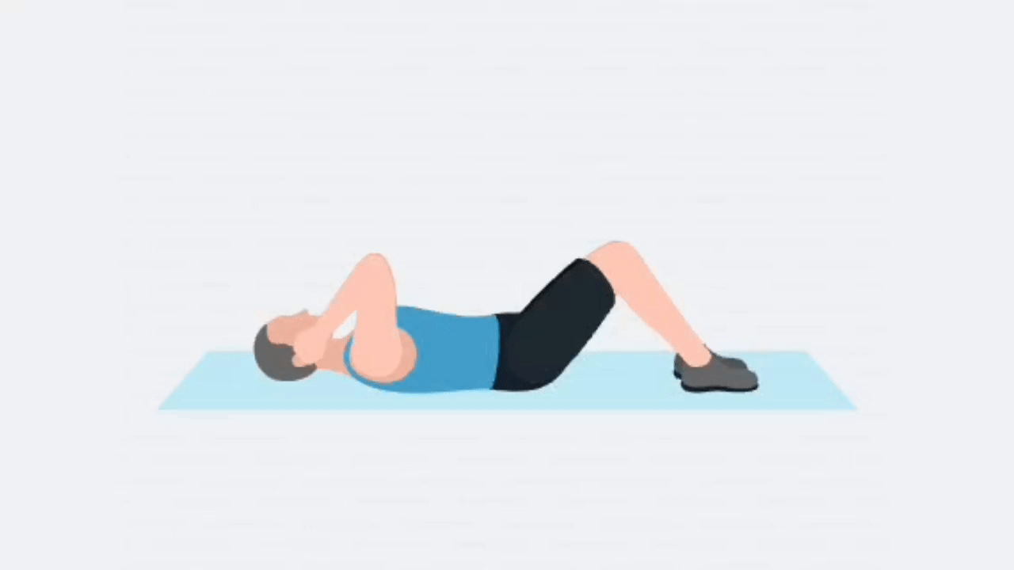
運動1- 仰臥起坐

Slide 23
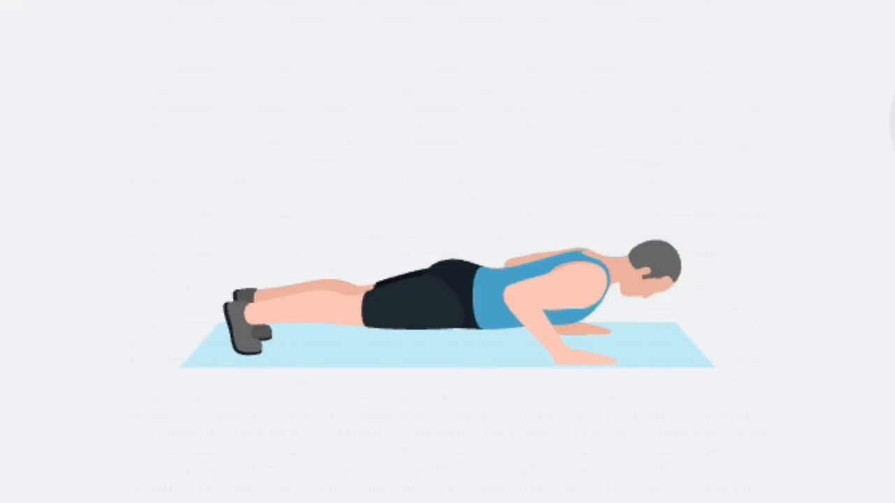
運動2- 伏地挺身

Slide 24
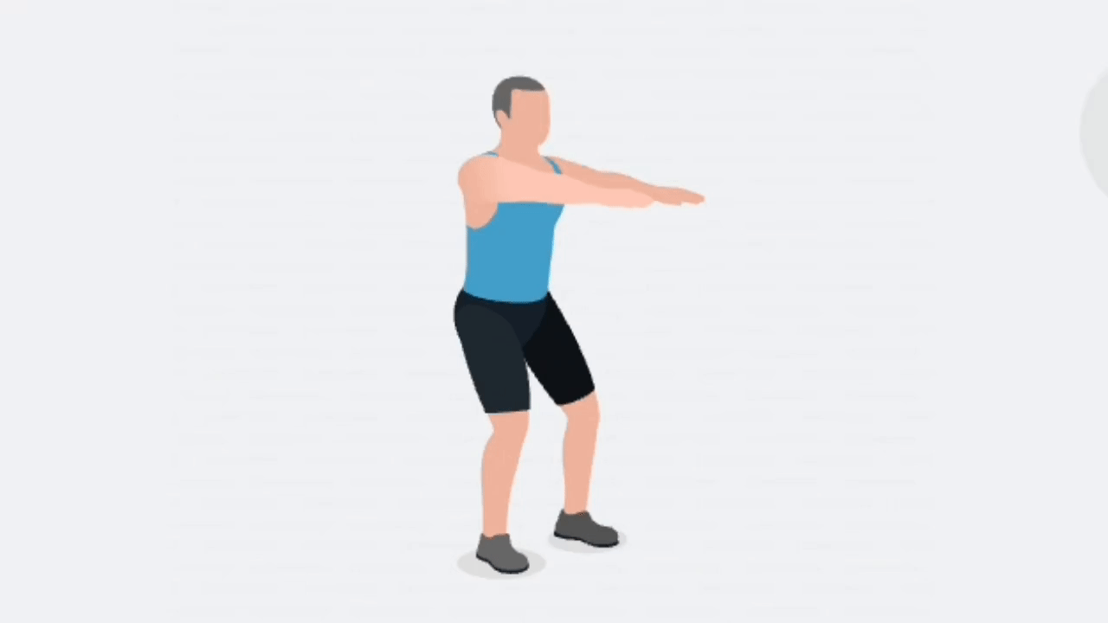
運動3- 深蹲

Slide 25
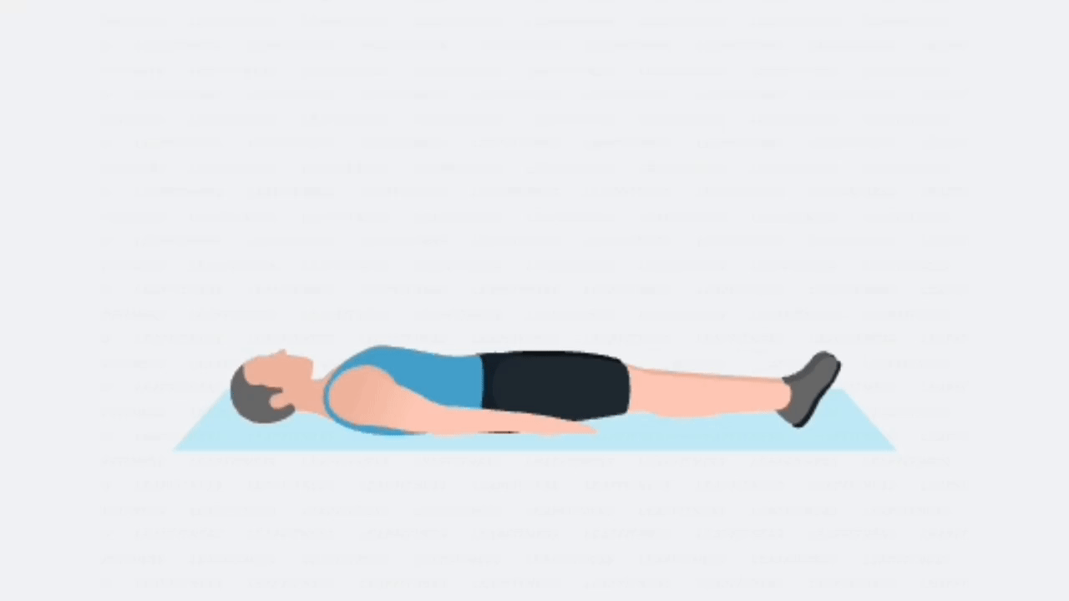
運動4- 仰臥舉腿

Slide 26
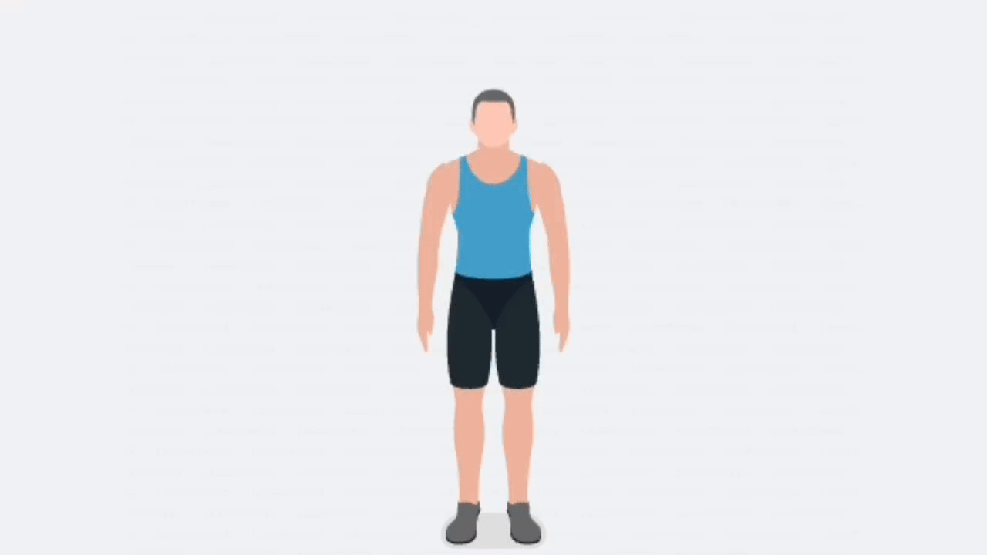
運動5- 開合跳

Slide 27
選擇示範

Slide 28
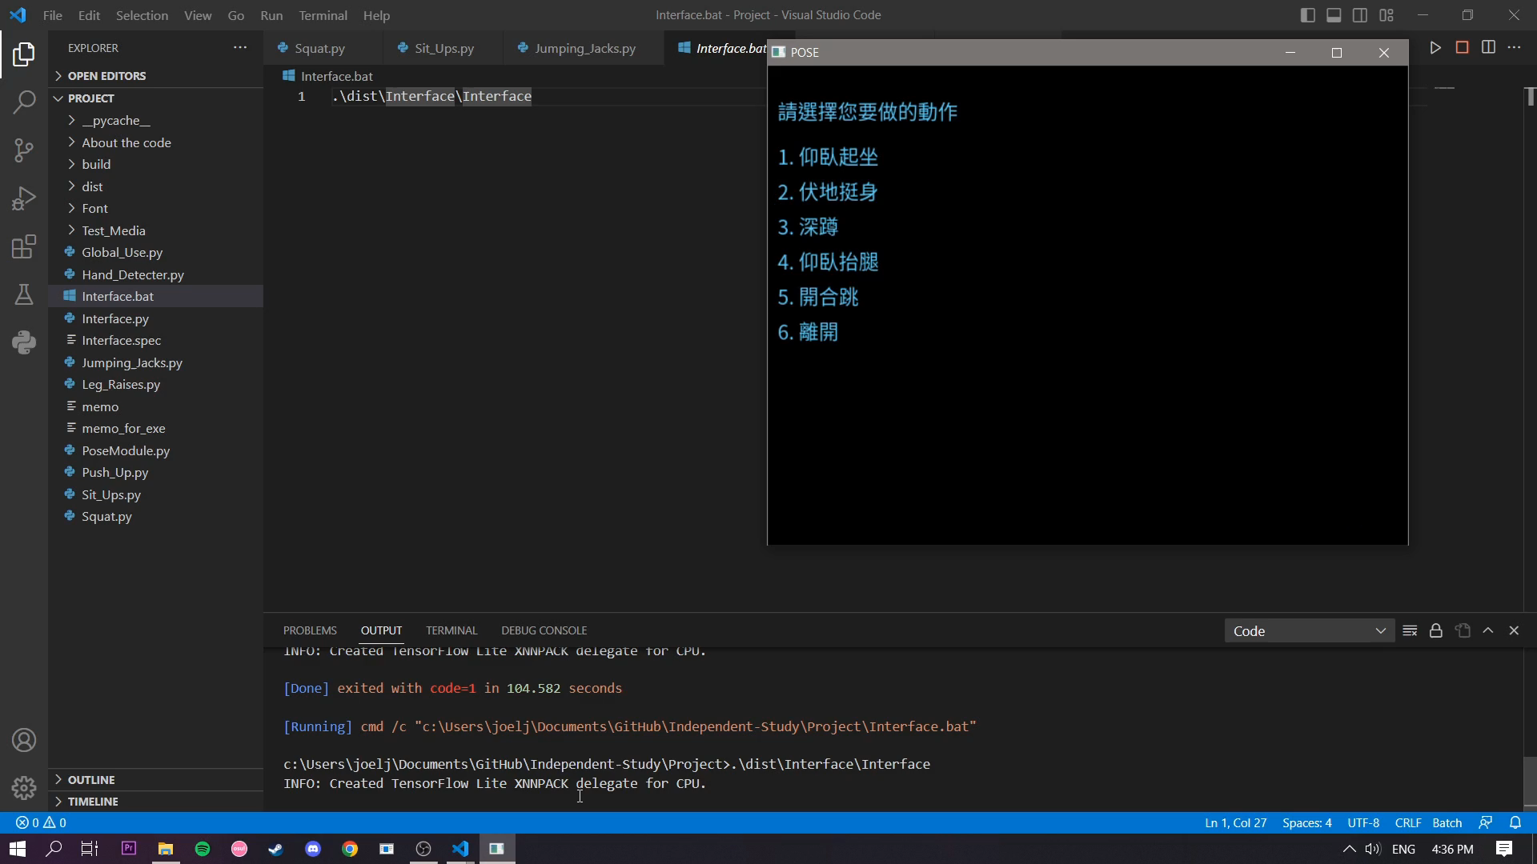

Slide 29
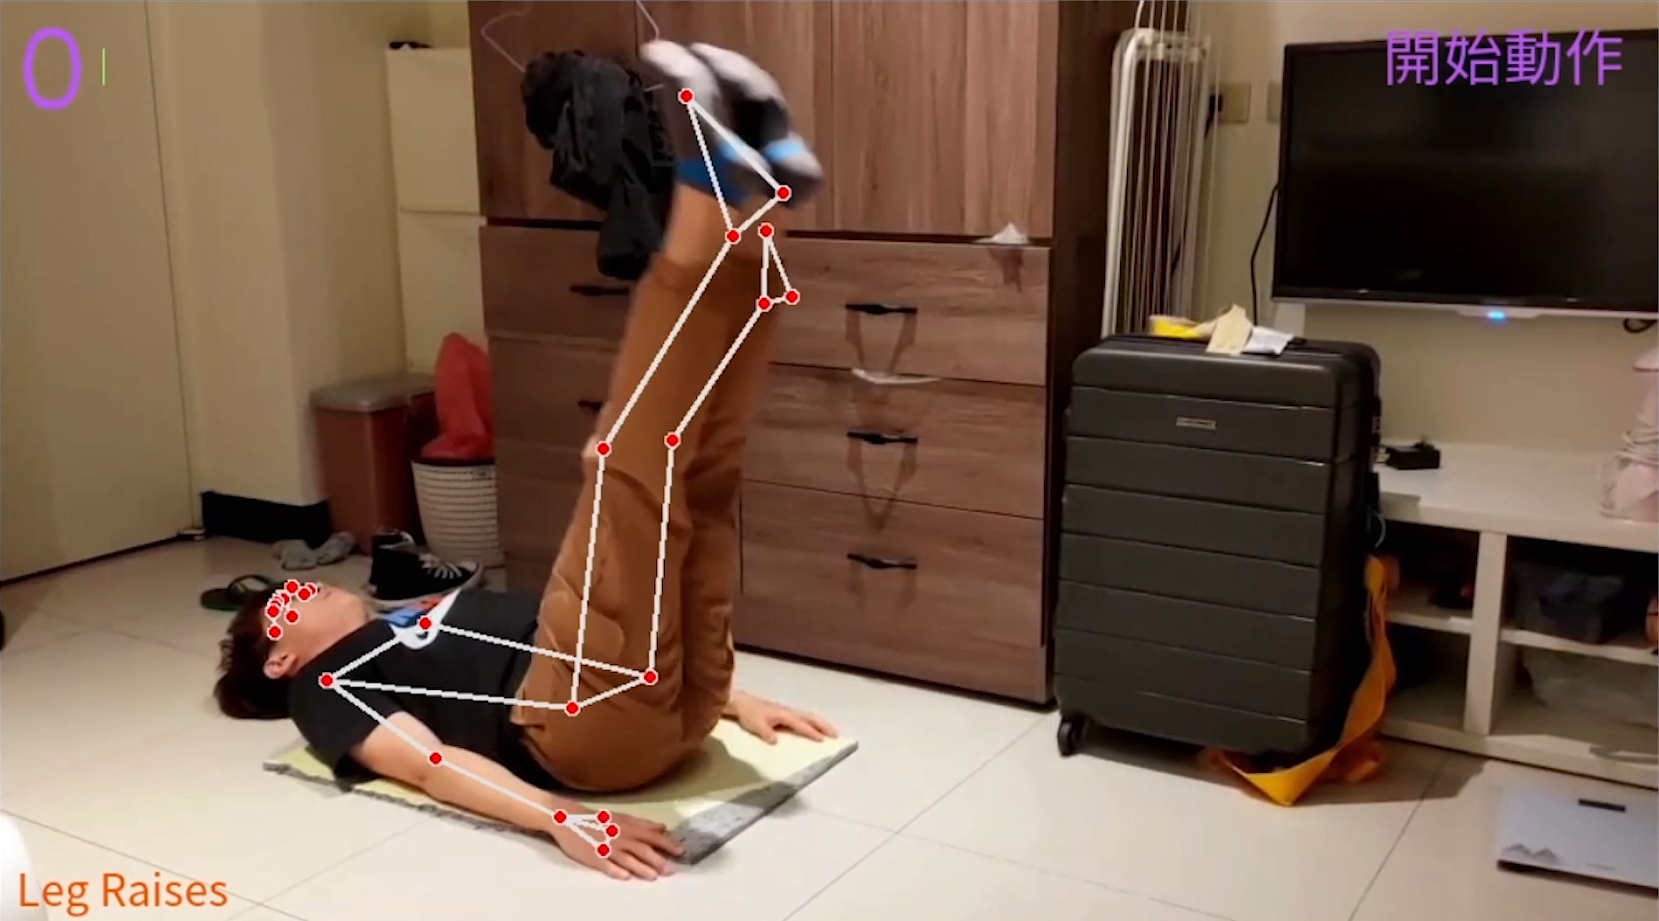
範例影片

Slide 30
選擇運動

Slide 32
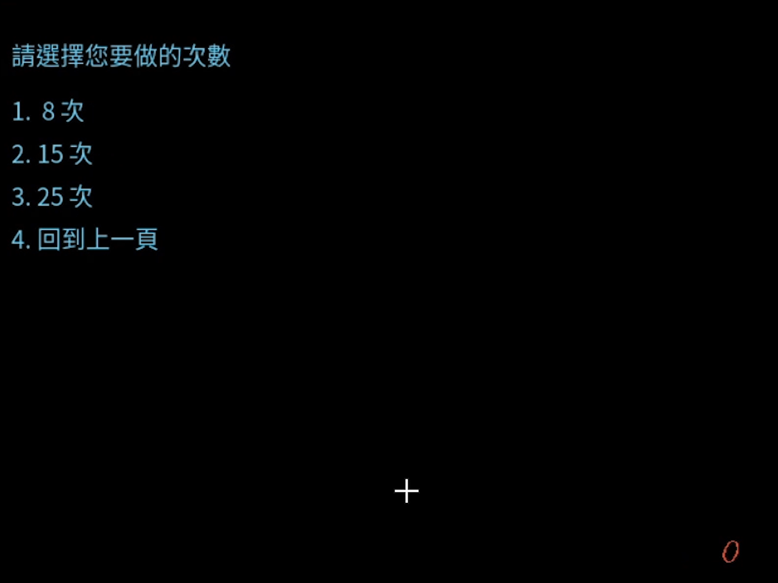
選擇次數

Slide 33
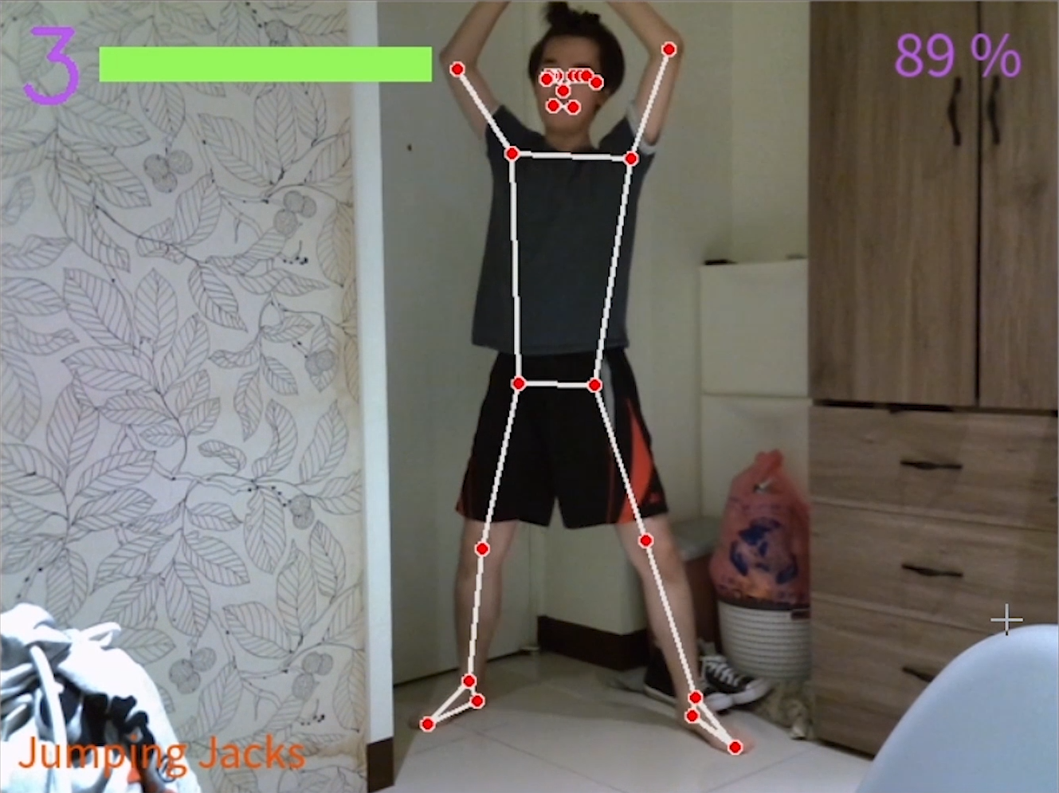
實際操作

Slide 34
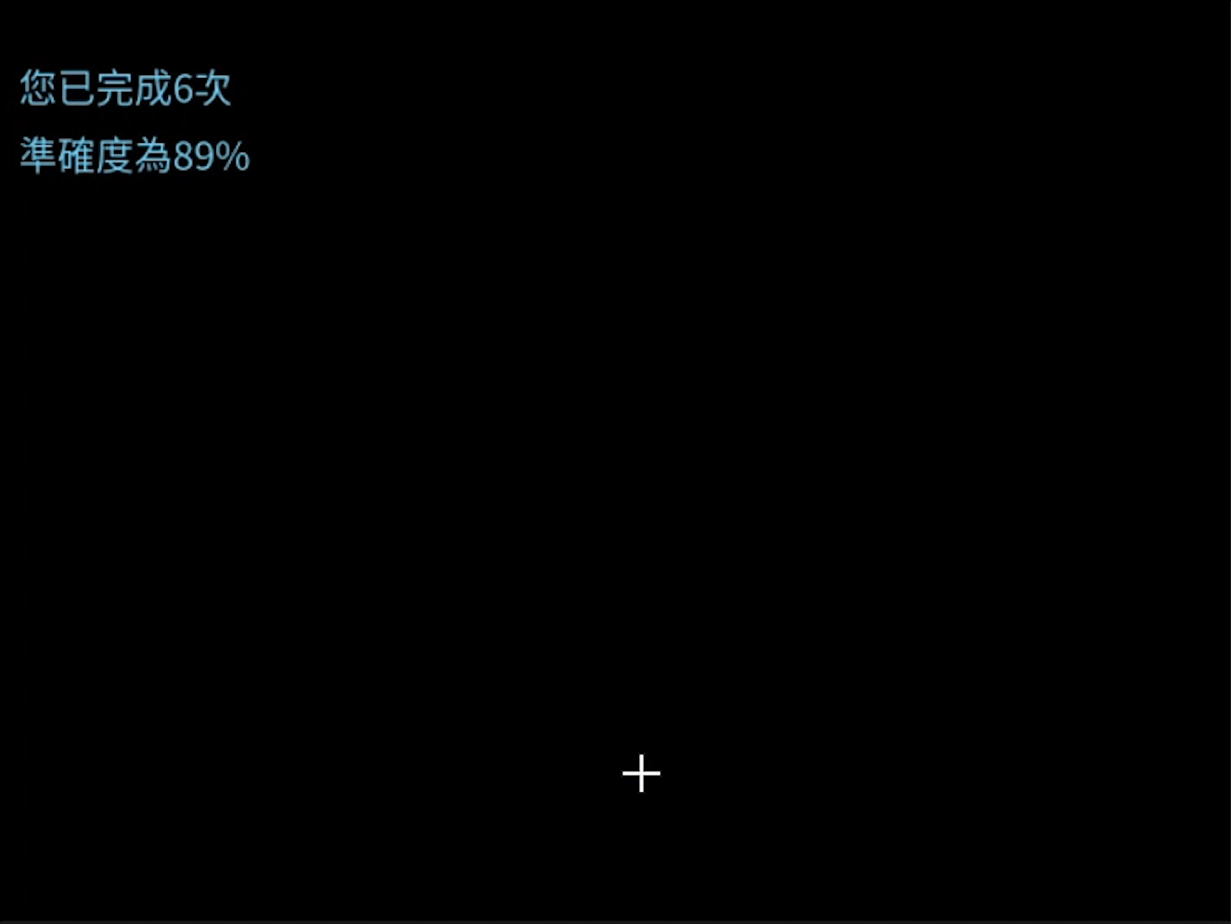
結算畫面

Slide 35
選擇離開

Slide 36
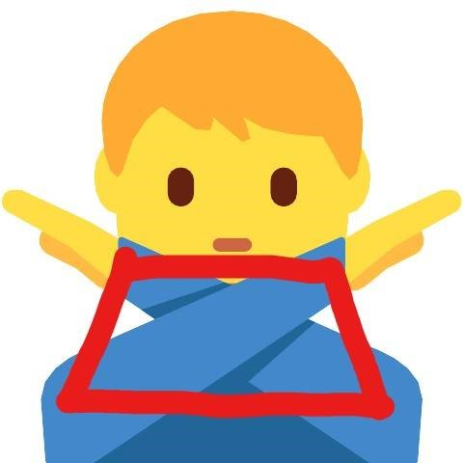
運動中途退出
當使用者不想做此運動時
比出左方姿勢即可退出

Slide 37
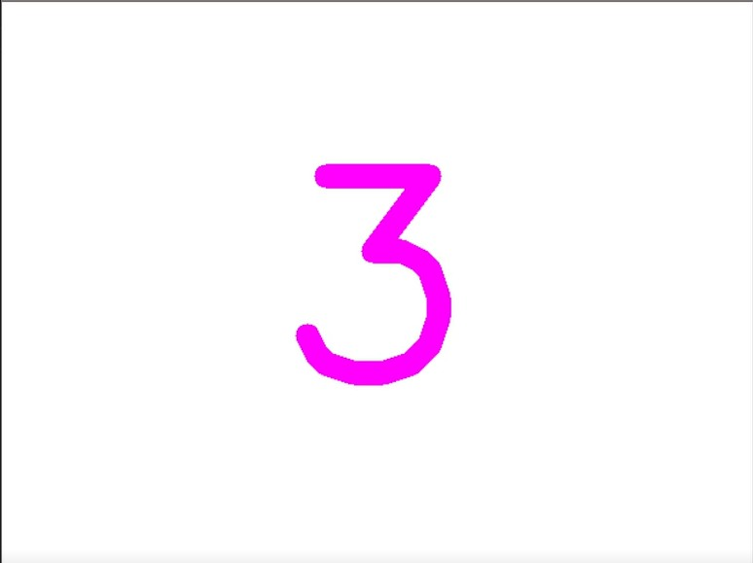
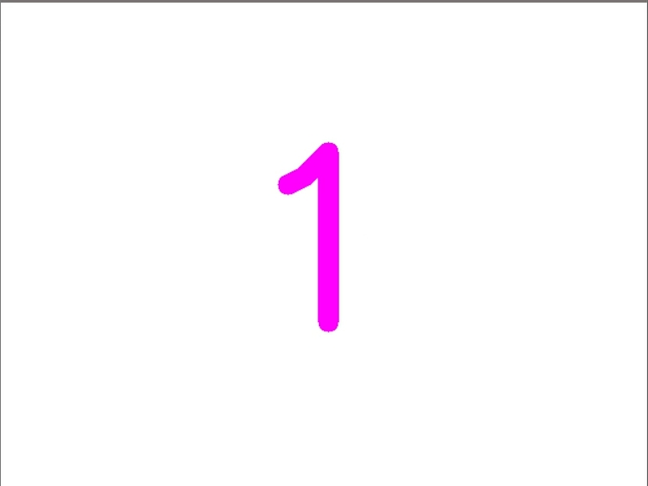
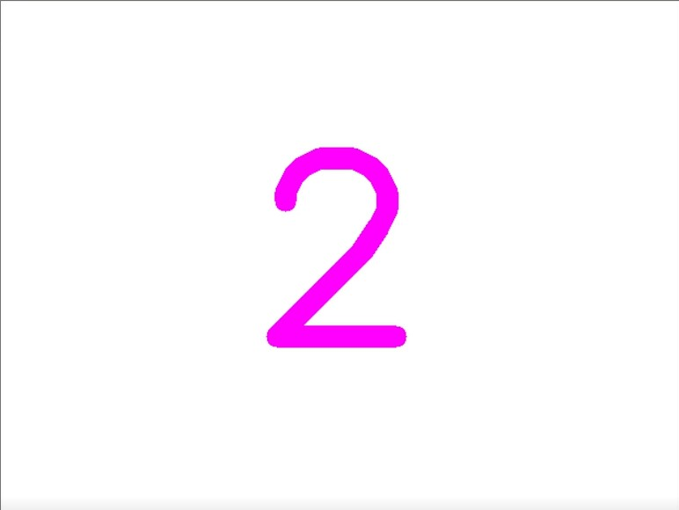
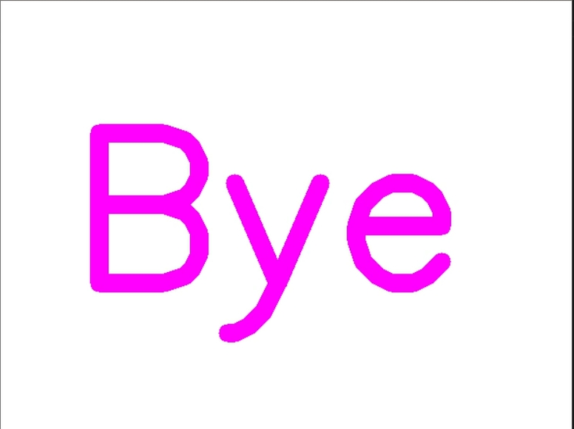
離開倒數

Slide 38
05
優勢劣勢

Slide 39


優勢劣勢
優勢
劣勢
1.有範例影片對新手很友善
2.有多種模式可視能力調整
3.用手勢讓使用者遠端操作
4.有語音系統可提醒使用者
計算複雜無法與手機兼容

Slide 40
06
展望與期許

Slide 41


展望與期許
寫入手機
加入更多動作
方便攜帶
讓使用者能不受環境限制
豐富動作
讓使用能訓練更多部位

Slide 42
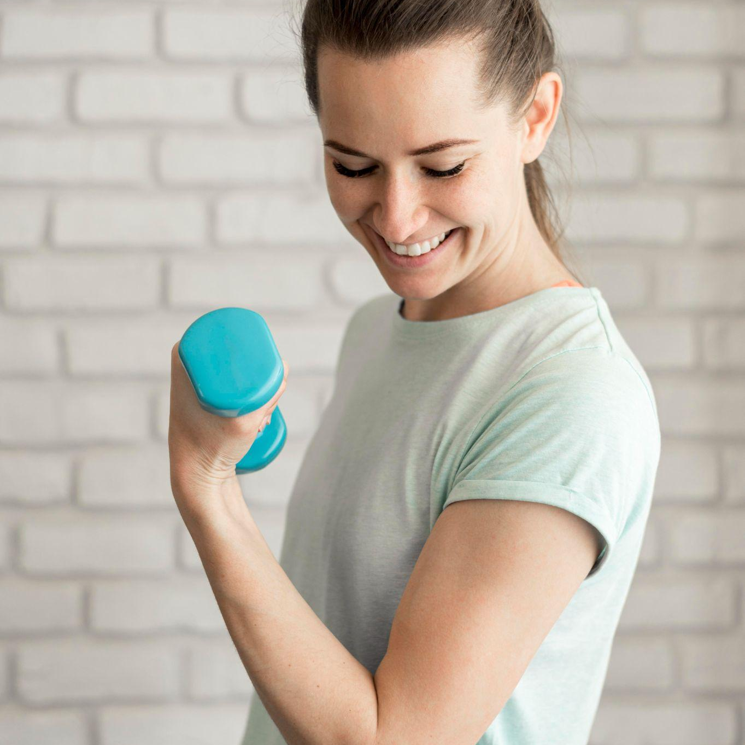
THANKS!
409416541 周騏軍
409411039 鄧佳朋 409410197 劉柏辰
409416160 鐘金文 409415071 丁麗璠
小組名稱：
居家健身姿勢準確度偵測

